Slide 1

Model Transaksi
Maranatha Cardano Developer Workshop

Slide 2
Dua Model Transaksi
Model Transaksi
Account Based Model
Contoh :
Ethereum
Solana
Binance Smart Chain
UTxO Based Model
Contoh :
Bitcoin
Cardano
Ergo

Slide 3
Cara Kerja Account Based Model
Jojo….. 100 ₳
Erin..….. 30 ₳
State n
Jojo…… 75 ₳
Erin..….. 55 ₳
State n+1
Jojo mengirim 25 ₳ ke Erin
Transaction #1

Slide 4
Cara Kerja UTxO Based Model (Skenario 1)
Akun Jojo
Akun Erin
UTxO
100 ₳
Input
Jojo mengirim 25 ₳ ke Erin
Transaction #1
UTxO
30 ₳
UTxO
75 ₳
Output (Change)
Output
UTxO
25 ₳

Slide 5
Cara Kerja UTxO Based Model (Skenario 2)
Akun Jojo
Akun Erin
UTxO
50 ₳
Input
Jojo mengirim 25 ₳ ke Erin
Transaction #1
UTxO
30 ₳
UTxO
30 ₳
Output
UTxO
25 ₳
UTxO
20 ₳
UTxO
25 ₳
Output (Change)

Slide 6
Cara Kerja UTxO Based Model (Skenario 3)
Akun Jojo
Akun Erin
UTxO
70 ₳
Input
Jojo mengirim 25 ₳ ke Erin
Transaction #1
UTxO
30 ₳
UTxO
20 ₳
Output
UTxO
25 ₳
UTxO
10 ₳
UTxO
5 ₳
Output (Change)

Slide 7


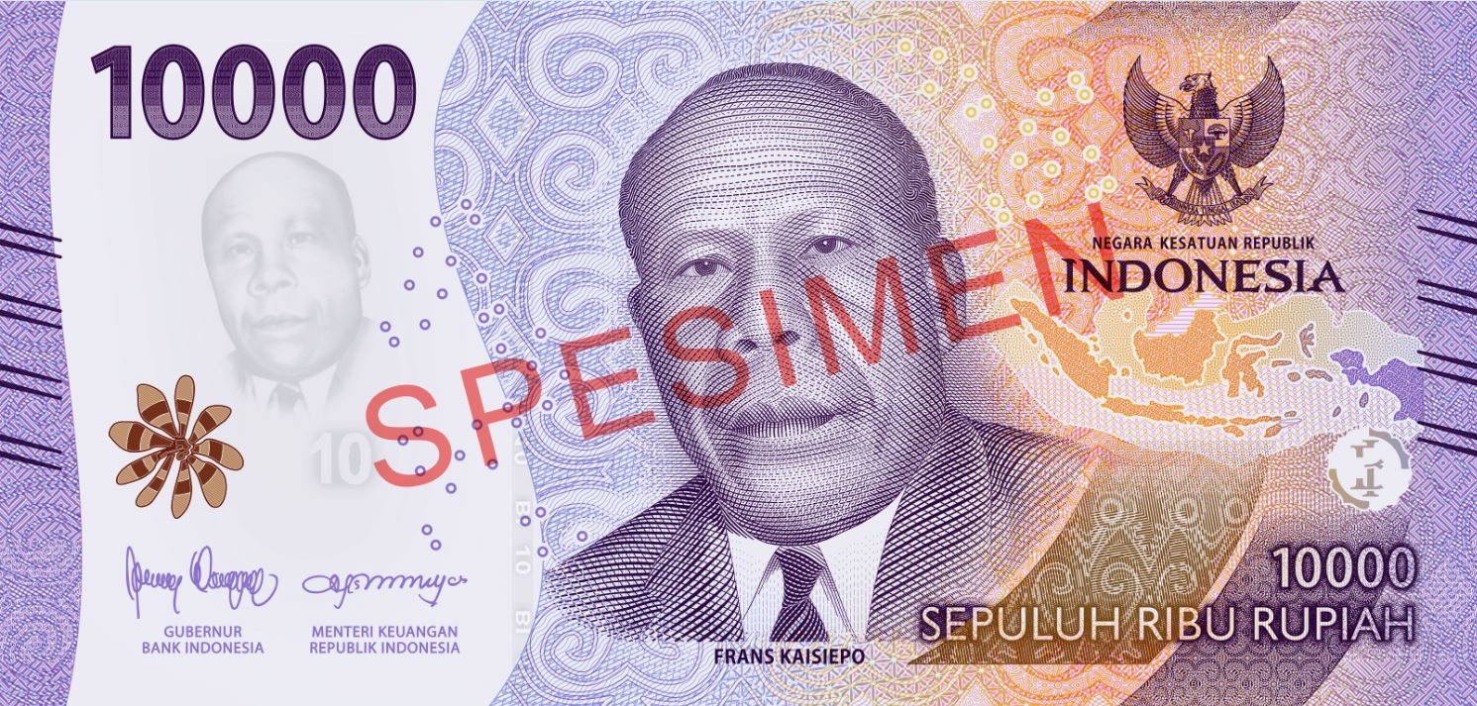
Analogi UTxO Based Model
Saldo Jojo Total 100K IDR
UTxO
50K IDR
UTxO
20K IDR
UTxO
20K IDR
UTxO
10K IDR

Slide 8
Kelebihan UTxO
Verifikasi yang Deterministik: EUTxO bersifat deterministik, yang memberikan prediktabilitas yang lebih baik terhadap kerugian sementara. Validitas setiap transaksi dapat ditentukan dengan memeriksa kebenaran inputnya dan tanda tangan yang terkait.
Pemrosesan Paralel: Setiap transaksi dapat memiliki satu atau beberapa input, serta satu atau beberapa output, dan output transaksi juga independen dari yang lainnya. Saat memvalidasi sebuah transaksi, node-node hanya perlu mempertimbangkan kevalidan input dan tanda tangan yang terkait.
Pencegahan Double Spending: Seperti yang kita ketahui, pada dasarnya blockchain bersifat tidak dapat diubah. Namun, dalam konteks UTxO, setiap UTxO hanya dapat digunakan sekali sehingga memastikan unit cryptocurrency hanya dapat digunakan sekali. Transaksi baru menghabiskan output dari transaksi sebelumnya, setelah output ini dihabiskan dalam transaksi baru, output tersebut menjadi "terpakai" dan tidak dapat digunakan lagi.

Slide 9
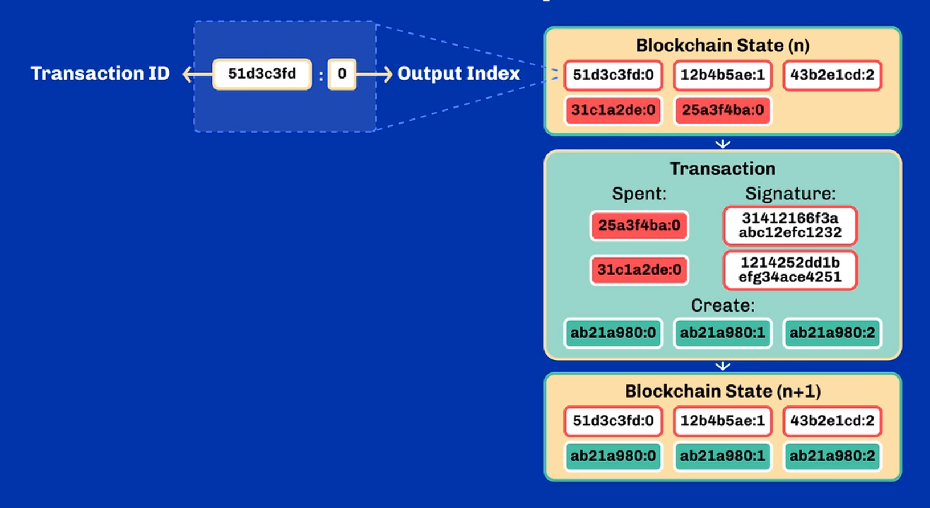
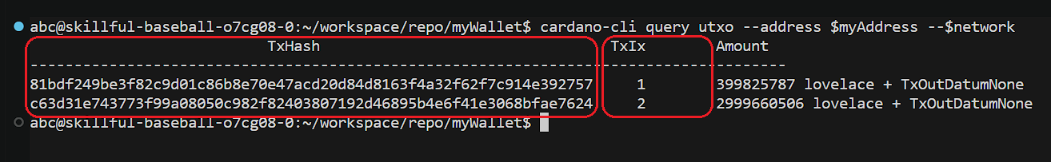
Transaction-ID dan Index Output

Slide 10
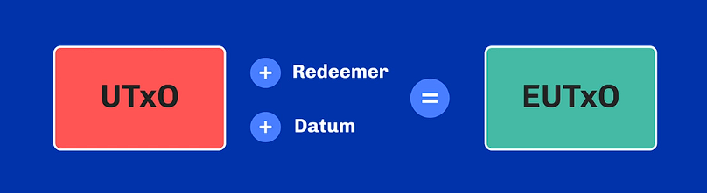
EUTxO

Slide 11
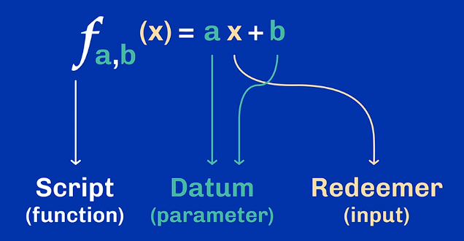
EUTxO

Slide 12
Praktek : Membuat Alamat Dompet Menggunakan Cardano-CLI
Membuat Kunci Verifikasi dan Tandatangan untuk Pembayaran
Membuat Kunci Verifikasi dan Tandatangan untuk Staking (Opsional)
Membuat Alamat Dompet Menggunakan Kunci Verifikasi
GitHub: Membuat Alamat Dompet

Slide 13
Praktek : Transaksi Menggunakan Cardano-CLI
Inisiasi Parameter Input: Alamat Dompet, TxHash dan TxIx
Inisiasi Parameter Output: Alamat Penerima dan Jumlah Aset yang Dikirim
Membuat Transaksi dengan Menyertakan Parameter Input dan Output
Menandatangani Transaksi Menggunakan kunci Penandatanganan
Kirim Transaksi
GitHub: Transaksi

Slide 14
Referensi
Cardano Academy
Cardano EUTXO Handbook
Alt Explainer: UTXO vs Account model
Gimbalabs PPBL2023 Module 102.2 Build an Address
Gimbalabs PPBL2023 Module 102.3 Build a Simple Transaction
Cardano Developer Portal: Generating Wallet Keys
Cardano Developer Portal: Create Simple Transactions
CIP-0019: Cardano Addresses

